Slide 3
KHỞI ĐỘNG
Quan sát hình ảnh, hãy đoán tên
địa danh thuộc quốc gia nào?
GV chiếu lần lượt 7 hình ảnh. HS ghi vào giấy A4
Sau 10 giây, đồng loạt giơ bảng lên.
HS trả lời sai ngồi xuống. HS trả lời đúng được quyền đoán tiếp hình ảnh tiếp theo.

Slide 4
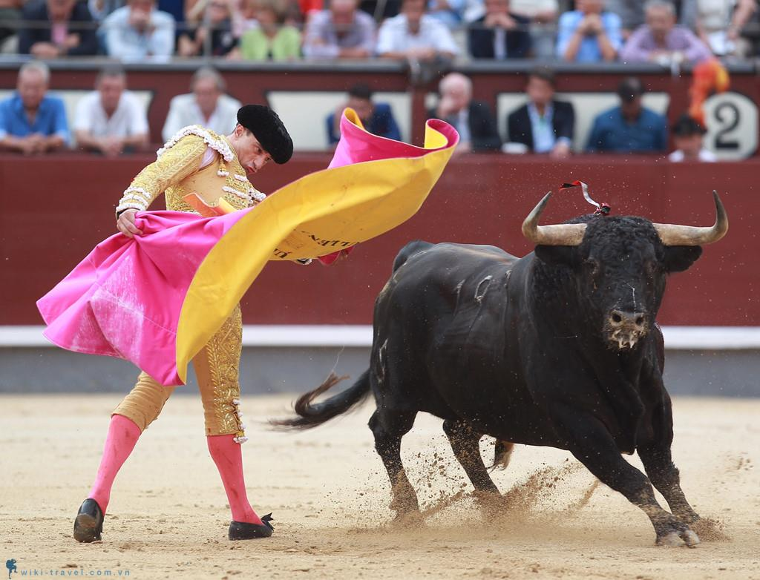
KHỞI ĐỘNG
Lễ hội đấu bò tót
(Tây Ban Nha)
1

Slide 5
KHỞI ĐỘNG
Truyện cổ Andersen
(Đan Mạch)
2

Slide 6
KHỞI ĐỘNG
Tháp Eiffel (Pháp)
3

Slide 7
KHỞI ĐỘNG
Tháp đồng hồ BigBen (Anh)
4

Slide 8
KHỞI ĐỘNG
Hoa loa kèn
(Quốc hoa của Ý)
5

Slide 9
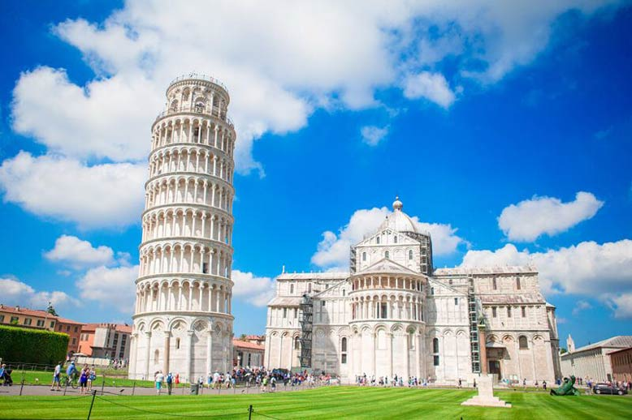
KHỞI ĐỘNG
Tháp nghiêng Pisa (I-ta-li-a)
6

Slide 10
KHỞI ĐỘNG
Là châu lục tiếp giáp châu Á.
Châu Âu
5

Slide 11
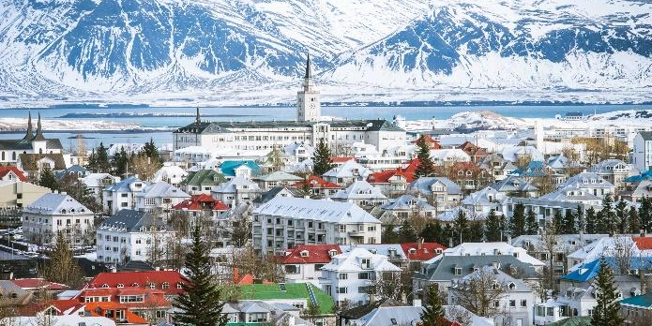
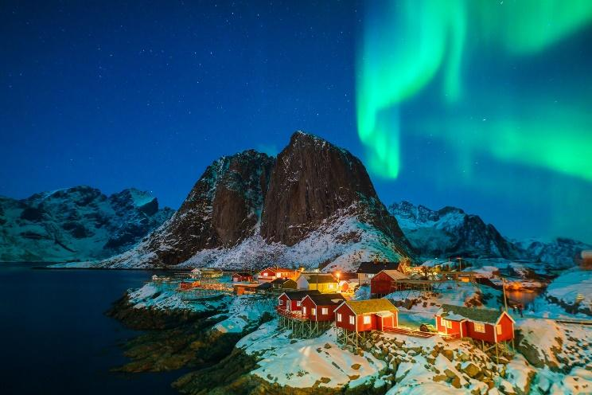

Slide 12
1
Vị trí địa lí,hình dạng và kích thước lãnh thổ châu Âu
2
Đặc điểm tự nhiên

Slide 13
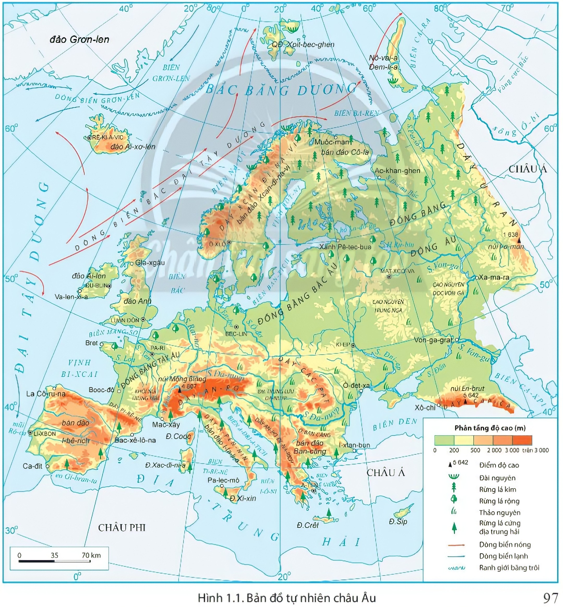
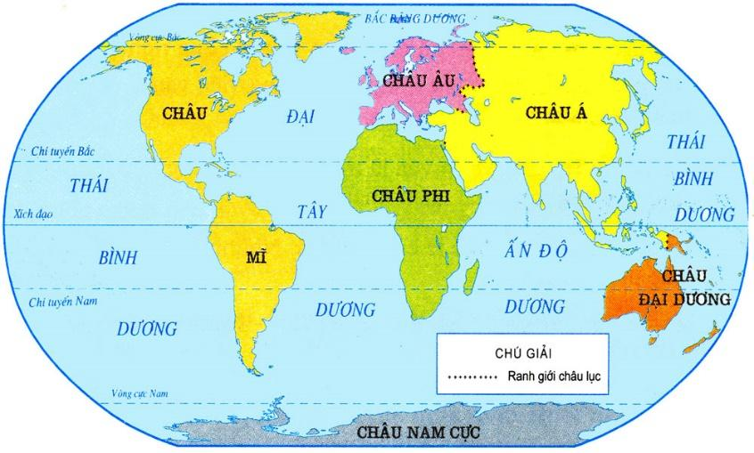
1
Vị trí địa lí,hình dạng và kích thước lãnh thổ châu Âu
AI NHANH HƠN
Dựa vào hình 1.1 và thông tin trong bài, em hãy:
- Trình bày đặc điểm kích thước và hình dạng của châu Âu.
- Nêu đặc điểm vị trí địa lí của châu Âu.
Hình 1.1. Bản đồ tự nhiên châu Âu

Slide 14
1
Vị trí địa lí,hình dạng và kích thước lãnh thổ châu Âu
PHIẾU HỌC TẬP
Tiêu chí | Thông tin
Tiếp giáp châu lục
Tiếp giáp đại dương
Nằm trong vĩ độ
Nằm trong kinh độ
Thuộc lục địa
Diện tích
Ảnh hưởng của vị trí
Hình 1.1. Bản đồ tự nhiên châu Âu

Slide 15
BẮC BĂNG DƯƠNG
71⁰B
CHÂU Á
ĐẠI TÂY DƯƠNG
36 ⁰ B
ĐỊA TRUNG HẢI
CHÂU PHI
Hình 1.1. Bản đồ tự nhiên châu Âu

Slide 16
1
Vị trí địa lí,hình dạng và kích thước lãnh thổ châu Âu
PHIẾU HỌC TẬP
71⁰B
Tiêu chí | Thông tin
Tiếp giáp châu lục
Tiếp giáp đại dương
Nằm trong vĩ độ
Nằm trong kinh độ
Thuộc lục địa
Diện tích
Ảnh hưởng của vị trí
BẮC BĂNG DƯƠNG
CHÂU Á
+ Châu Á, Châu Phi
+ ĐTD, BBD, ĐTH
ĐẠI TÂY DƯƠNG
+ Từ 36⁰B đến 71⁰B,
+ Từ 10⁰T đến 60⁰T
+ Á - Âu
ĐỊA TRUNG HẢI
+ 10 triệu km²
36 ⁰ B
CHÂU PHI
+ Đới ôn hòa
Hình 1.1. Bản đồ tự nhiên châu Âu

Slide 17
Bán đảo Xcan-đi-na-vi
Đường bờ biển bị cắt xẻ mạnh tạo thành nhiều bán đảo, biển và vịnh biển ăn sâu vào đất liền
Bán đảo Ibêrich
lãnh thổ châu lục có
hình dạng lồi lõm phức tạp.
BĐ Ban- căng
BĐ I-ta-li-a
Hình 1.1. Bản đồ tự nhiên châu Âu

Slide 18
1
Vị trí địa lí,hình dạng và kích thước lãnh thổ châu Âu
- Vị trí, giới hạn:
+ Nằm ở phía tây của lục địa Á – Âu
+ Lãnh thổ trên đất liền trải dài từ khoảng 36ºB – 71ºB.
Tiếp giáp:+ Ba mặt giáp biển và đại dương
+ Ranh giới với châu Á là dãy U-ran
- Kích thước và hình dạng :
+ Diện tích nhỏ, khoảng 10,5 triệu km²
+ Lãnh thổ tựa như 1 bán đảo lớn của lục địa Á - Âu; đường bờ biển bị cắt xẻ mạnh tạo thành nhiều bán đảo, biển và vịnh biển ăn sâu vào đất liền

Slide 19
B. Trắng
Xác định trên
H 1.1 các biển:
Địa Trung Hải, Biển Bắc, Ban- Tích, biển Đen, Biển Trắng?
B. Bắc
B. Ban tích
B. Đen
B. Địa Trung Hải
Hình 1.1. Bản đồ tự nhiên châu Âu

Slide 20
2
Đặc điểm tự nhiên
Châu Âu có những
dạng địa hình chính nào?
Hình 1.1. Bản đồ tự nhiên châu Âu

Slide 21
NHÓM TÀI NĂNG
Dựa vào H 1 và thông tin mục a (SGK):
Kể tên và xác định các đồng bằng, các dãy núi chính ở Châu Âu
Phân tích đặc điểm các khu vực địa hình Châu Âu
Khu vực
Đồng bằng
Miền núi
Núi già
Núi trẻ
Yếu tố
Phân bố
Nhóm 1,2
Đặc điểm
Nhóm 3,4
Tên địa hình
Nhóm 5,6

Slide 22
Đồng bằng
+ Chiếm phần lớn diện tích, phân bố chủ yếu ở phía đông và trung tâm, tạo thành 1 dải.
Đồng bằng Đông Âu
Đồng bằng Bắc Âu
Đồng bằng Tây Âu
Hình 1.1. Bản đồ tự nhiên châu Âu

Slide 23
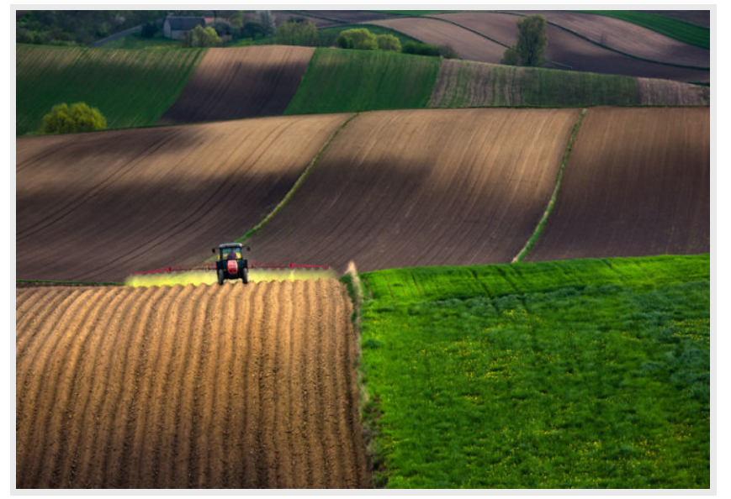
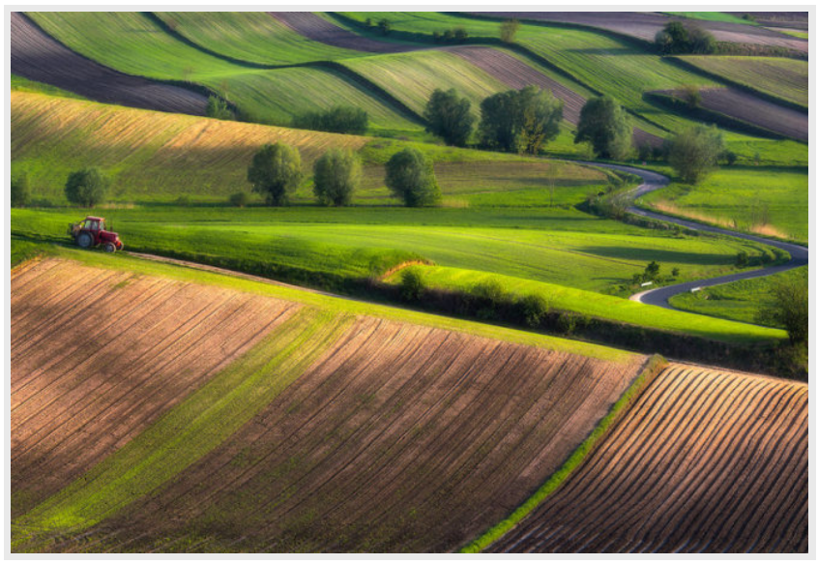
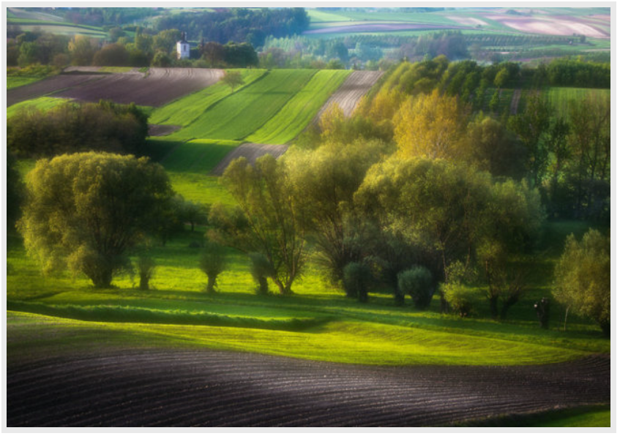
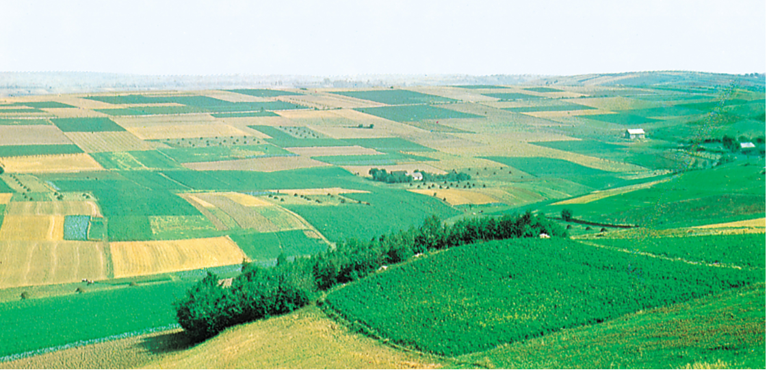
Đồng bằng
Em có biết
Đồng bằng Đông Âu gồm các vùng đất cao, đồi thoải xen với các vùng đất thấp hoặc thung lũng rộng.
Đông Âu là đồng bằng lớn nhất, chiếm hơn 50% diện tích châu Âu.

Slide 24
Dãy núi chính
D. Xcan-đi-na-vi.
D. An-pơ.
D. A-pen-nin.
D. An-pơ-đi-na-rich.
D. Cac-pat.
D. Cap-ca.
D. U-ran.
Hình 1.1. Bản đồ tự nhiên châu Âu

Slide 25
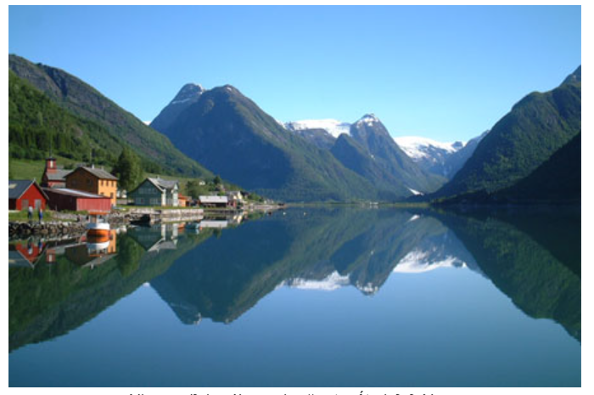
Núi già
Phía bắc và trung tâm chạy theo hướng bắc nam .
D.Xcan-đi-na-vi, D. U-ran,….
Hình 1.1. Bản đồ tự nhiên châu Âu

Slide 26
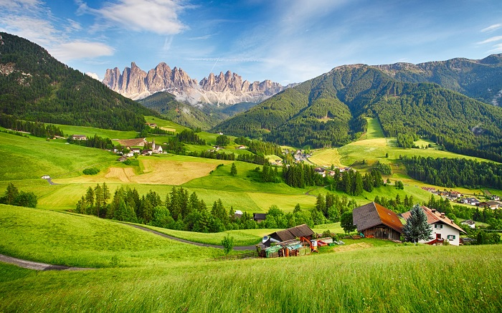
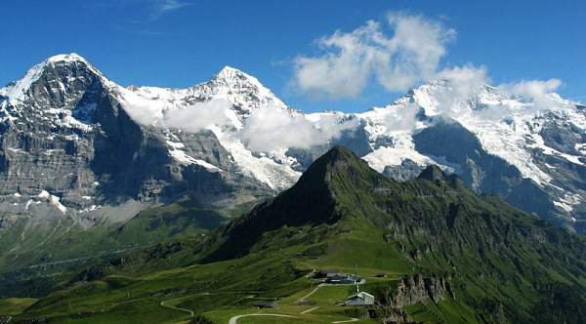
Núi trẻ
Địa hình núi trẻ: chỉ chiếm 1,5% diện tích lãnh thổ,
Phân bố chủ yếu ở phía nam:
D. Pê-rê-nê, An-pơ, Cac-pat, Ban-căng,…
Hình 1.1. Bản đồ tự nhiên châu Âu

Slide 27
2
Đặc điểm tự nhiên
a. Địa hình
*Đồng bằng:
+ Chiếm phần lớn diện tích, phân bố chủ yếu ở phía đông và trung tâm, tạo thành 1 dải.
*Miền núi:
+ Địa hình núi già: phía bắc và trung tâm chạy theo hướng bắc nam (D. Xcan-đi-na-vi, D. U-ran,…).
+ Địa hình núi trẻ: chỉ chiếm 1,5% diện tích lãnh thổ, phân bố chủ yếu ở phía nam (D. Pê-rê-nê, An-pơ, Cac-pat, Ban-căng,…).

Slide 28
LUYỆN TẬP
VÀ VẬN DỤNG

Slide 29
B
A
N
C
Ă
N
G
C
Ô
N
H
Ò
A
H
Â
Á
Â
U
Đ
I
A
T
R
U
U
N
G
H
Ả
I
Đ
Ô
N
G
Â
U
Â
U
R
A
N
U
CÂU 1
CÂU 2
Đại bộ phận lãnh thổ châu Âu nằm trong đới nào ?
Châu Âu tiếp giáp với biển nào ở phía Nam ?
Đồng bằng lớn nhất châu Âu là đồng bằng nào ?
Châu Âu nằm trong lục địa nào ?
Đây là một bán đảo lớn nhất nằm phía Nam châu Âu
CÂU 3
Châu Âu ngăn cách với châu Á bởi dãy núi nào ?
CÂU 4
CÂU 5
CÂU 6

Slide 30
1
Xem lại bài đã học
Dặn dò
2
Về nhà …….
3
Chuẩn bị bài ……..
Notes:
Hoàn thành bài nào GV linh động viết vào nhé

